Slide 1
SPİNAL KORD YARALANMALARINDA REHABİLİTASYON
Prof. Dr. Gül Devrimsel
Fiziksel Tıp ve Rehabilitasyon Anabilim Dalı

Slide 2
Öğrenim Hedefleri
Spinal kord yaralanmalarının etyolojisini bilmek
Spinal kord yaralanmalarının akılcı klinik yaklaşımı bilmek (klinik bulgular, fizik muayene, laboratuvar, radyoloji)
Spinal kord yaralanmalarının ayırıcı tanısını yapabilmek
Acil durum tedavisi yapma ve gerekli uzmana yönlendirme
Spinal kord yaralanmalarında oluşabilecek komplikasyonları bilmek ve önlemek
Spinal kord yaralanmalarında rehabilitasyonun amaçlarını ve temel basamaklarını bilmek
Spinal kord yaralanmalarında fizyoterapide uygulanan egzersizleri sayabilmek ve amaçlarını bilmek
Spinal kord yaralanmalarında prognozunu etkileyen faktörleri sayabilmek
Hastaları rehabilitasyon tedavisi için FTR uzmanına yönlendirme

Slide 3
Spinal Kord
SK, motor bilgiyi beyinden perifere transfer eden, distalden duyusal bilgiyi alarak santrale getiren bir iletim yoludur.
Meningeal örtülerle (dura ve piamater), ligamanlarla ve vertebralarla korunmakta ve desteklenmektedir. SK’un 2/3 ön kısmının kanlanması tek bir anterior spinal arter ile, 1/3 arka kısmının kanlanması ise iki adet posterior spinal arter tarafından sağlanmaktadır.

Slide 4
Spinal Kord
SK spinal kanal içinde medulla adı ile uzanır. Foremen magnumun hemen tabanından başlayarak L2 vertebra distaline kadar devam eder. Conus medullaris denen konik bir yapı şeklinde sonlanır. L2 seviyesi altında kordun sinir lifleri cauda equina olarak devam eder.
SK’dan 31 çift sinir kökü çıkar: 8 servikal, 12 torakal, 5 lomber, 5 sakral, ve 1 koksigeal. İlk 7 çift sinir kökü aynı numaralı vertebranın üzerinden çıkarken, 8. sinir kökleri C7-T1 arasından, torakal ve lomber bölgedeki kökler ise aynı numaralı vertebranın altından çıkar.

Slide 5
Spinal Kord
SK’un transvers kesitinde gri ve beyaz cevher izlenir. Santral gri cevher üç boynuza bölünür; posterior (dorsal) boynuz dorsal kök ganglionlarından duyusal lif hücrelerinin izdüşümlerini içerir, lateral boynuz sempatik nöronları taşır, anterior boynuz motor nöronları içerir.
Beyaz cevher üç ana kolona ayrılır; posterior kolon duyusal bilgiyi taşır, lateral kolon duyusal ve motor bilgiyi iletir, anterior kolon motor bilgiyi taşır.

Slide 6
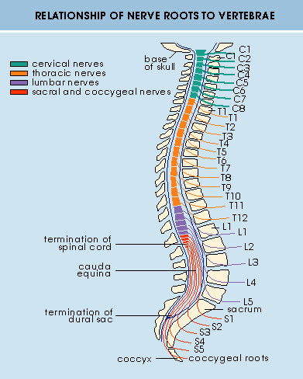

Slide 7
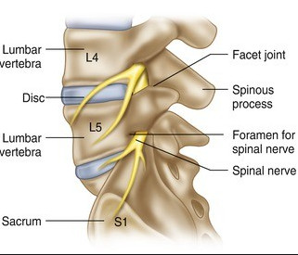

Slide 8
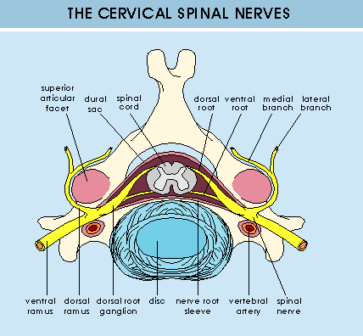

Slide 9
Spinal kord yaralanması
Spinal kord yaralanması bireyi ve yakın çevresinin yaşamını aniden ve tamamen değiştiren bir nörolojik tablodur.
Spinal kord yaralanmasında nöral dokuda zedelenme , fiziksel işlevlerde kayıp, GYA’de bağımlı hale gelme, ağır engellilik ve yaşam kalitesinde azalma görülmektedir.

Slide 10
Spinal kord yaralanması sonucunda
  Omurga travmalarında kemik yapı veya nöral elemanlar ya da her ikisi de yaralanmış olabilir.
  Motor, duyu ve otonom sistem aktiviteleri parsiyel ya da komplet olarak kesintiye uğrar

Slide 11
SKY Epidemiyoloji
Türkiye’de 17 kişi/milyon (Türkiye-kırsal alan)
Genç erişkin erkeklerde sık
K/E 1/4
%60’ı 30 yaş ve altında
%54 kuadripleji, %46 parapleji
Travmatik SKY sıklığı Ocak ayında artmaya başlayıp Temmuz ayında doruğa ulaşır
Cuma-Cumartesi günleri sık görülür
Motorlu taşıt kazaları %42 oranla en sık görülen SKY nedenidir

Slide 12
SKY Nedenleri
Travmatik
· Otomobil kazaları
· Düşmeler
· Spor yaralanmaları
· Dalma kazaları
Nontravmatik
· Konjenital
· Tm
· Dejeneratif
· İdiopatik
· Vasküler
· Psikojenik

Slide 13
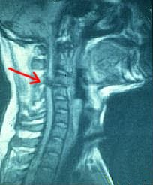
SKY Nedenleri
Etiolojik nedenlerin başında trafik kazası ve yüksekten düşme gelmektedir
En sık servikal ve torakal bölgede yaralanma olmaktadır

Slide 14
Spinal Kord Yaralanmasının Fizyopatolojisi
Akut SKY’ da primer yaralanma veya travmaya bağlı mekanik hasar;
  Deplase kemik fragmanları
  Disk tarafından kordun kompresyonu
  Kordun laserasyonu
  Kordun distraksiyonu
Sekonder yaralanma mekanizmaları;
  Sistemik Etkiler (Nörojenik şok)
  Vasküler mekanizma
  Biyokimyasal değişiklikler
  Elektrolit değişiklikleri
  İnflamasyon
  Ödem
  Apoptozis
  Enerji metabolizmasında kayıp

Slide 15
Anatomik lokalizasyona göre SKY’nın tanımlanması
Üst Motor Nöron Lezyonu:
  Spinal kordun lezyonunu ifade eder
  Lezyon seviyesi altında kortikal kontrol kaybolur
  Klinik olarak lezyon seviyesi altında motor, sensoriyal kayıp, hiperrefleksi, spastisite ve patolojik refleksler vardır
  Mesane, bağırsak ve seksüel fonksiyon bozuklukları eşlik eder

Slide 16
Alt Motor Nöron Lezyonu
Cauda equina ve periferik sinir köklerinin lezyonudur.
Flask paralizi, kas atrofisi, arefleksi, patolojik refleks yokluğu, mesane, barsak ve seksüel fonksiyon bozukluğu ile karakterizedir.

Slide 17
Anatomik lokalizasyona göre SKY’nın tanımlanması
Tetrapleji: Spinal kanal içindeki nöral elemanların hasarına bağlı olarak spinal kordun servikal segmentlerindeki motor ve/veya duyusal fonksiyon bozukluk ve kaybıdır. Tetrapleji kollarda, gövdede, bacaklarda ve pelvik organlarda fonksiyon bozukluğu oluşturur. Motor seviye olarak Th1 ve üzeri olan yaralanmalar tetrapleji olarak adlandırılır.

Slide 18
Anatomik lokalizasyona göre SKY’nın tanımlanması
Parapleji: Servikal kordun altında torakal, lomber veya sakral spinal kord segmentlerindeki motor ve /veya duyusal fonksiyon bozukluk ve kaybıdır. Motor seviye olarak Th1 altındaki yaralanmalar parapleji olarak adlandırılır. Kol fonksiyonları korunmuştur, fakat yaralanma seviyesine bağlı olarak gövde, bacaklar ve pelvik organlarda tutulum olabilir. Bu terim kauda ekina ve konus medullaris yaralanmalarını kapsamakla birlikte, lumbosakral pleksus lezyonlarını veya nöral kanal içindeki periferik sinirlerin yaralanmalarını içermez.

Slide 19
Fizik muayene ve değerlendirme
SKY’da fizik muayenenin 72.saatte yapılması önerilmektedir.
SKY’de standart nörolojik sınıflandırma:
ASIA skalası’ dır.
(American spinal injury association)

Slide 20
ASIA Motor muayene
Değerlendirilen kaslar (anahtar kaslar)
dirsek fleks. (C5) kalça fleks. (L2)
el bil ekst (C6) diz ekst. (L3)
dirsek ekst. (C7) ayak bilek ekst. L4)
parm fleks. (C8) ayak başparm ekst (L5)
parm abd. (T1) ayak bileği plantar flek (S1)

Slide 21
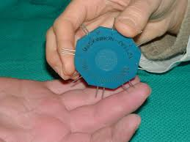
ASIA Duyu muayene
Duyu değerlendirme için; S1’den başlanarak iğne ile bilateral değerlendirilir
  0: yok 1:bozuk 2:normal
ağrı ve yüzeyel duyu için ayrı ayrı değerlendirilir

Slide 22
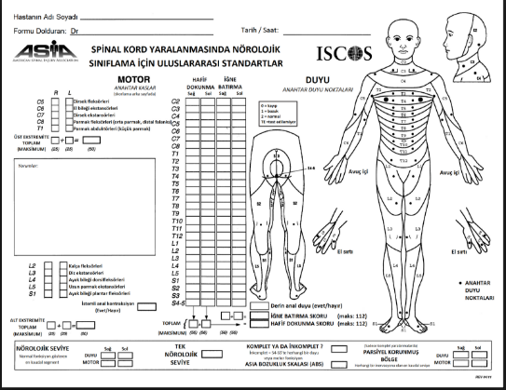
ASIA Skalası

Slide 23
ASIA skalası
A: komplet:
Sakral segmentlerde duyu ya da motor yok
B: inkomplet:
Nörolojik seviyenin altında motor fonksiyon yok, ancak sakrallere uzanan duyu var
C: inkomplet:
Lezyon seviyesi altındaki kaslardan yarısından fazlası 3’ten az seviyede motor kuvvettedir, duyu var
D: inkomplet:
Lezyon seviyesi altındaki kasların yarısı ya da daha fazlası 3’ten fazla motor kuvvettedir, duyu var
E: Normal

Slide 24
SKY sonrası görülebilen klinik sendromlar
Santral Kord Sendromu: En sık karşılaşılan sendromdur. Hemen hemen yalnızca servikal bölgede meydana gelen, sakral duyunun korunduğu, bacaklardan çok kollarda motor kusur ile karakterize bir lezyondur. En sık yaralanma sebebi dejeneratif omurganın hiperekstansiyonudur.
Brown-Sequard Sendromu: Sıklıkla servikal hiperekstansiyon ve kesici alet yaralanmalarında gözlenir. Spinal kord lateral yarısı yaralanmıştır. İpsilateral tarafta motor ve propriyoseptif, kontrlateral tarafta ağrı ve ısı duyusunda bozukluk oluşur.

Slide 25
SKY sonrası görülebilen klinik sendromlar
Anterior Kord Sendromu: En sık neden hipoperfüzyondur. Anterior spinal arter kompresyonu ve aort veya spinal cerrahi sonrası gelişebilir. Kordun anterior kısmında majör yaralanma varken, arka kolonlar nispeten korunmuştur. Böylece propriosepsiyon etkilenmez ancak değişik derecelerde motor ve duyusal bozukluklar oluşur.
Parapleji, ağrı ve ısı duyusu bozukluğu, mesane fonksiyon kaybı ve barsak fonksiyon kaybı görülebilir.

Slide 26
SKY sonrası görülebilen klinik sendromlar
Konus Medullaris Sendromu: Klinik olarak kauda sendromuna benzer ancak lezyon daha rostraldedir. T12- L2 arası vertebral travmalar sonrasında oluşabilir. Konus yaralanmasına bağlı üst motor nöron ile sinir kökü yaralanmasına bağlı alt motor nöron semptomları birlikte olabilir.

Slide 27
SKY sonrası görülebilen klinik sendromlar
Kauda Ekuina Sendromu: Lumbosakral sinir köklerinin nöral kanal içinde yaralanması sonucu görülür. Alt motor nöron etkilenmesi sonrası flask paralizi, arefleks mesane, barsak ve duyu etkilenme görülür. Sakral refleksler (bulbokavernöz refleks) ve anal refleks kaybı vardır. Medulla spinalis yaralanmalarına göre kauda ekina yaralanmalarında prognoz daha iyidir
Posterior Kord Sendromu: Nadir tiptir. Hastanın spinotalamik fonksiyonları korunurken, kordun arka yarısında ki lezyona bağlı olarak hareket ve propriosepsiyon kaybı vardır

Slide 28
Spinal kord yaralanmasında klinik
Motor kayıp
Duyu kaybı
Spinal şok
Otonom sistem bozukluğu
Kaslarda atrofi
Spastisite
İmmobilite
Ağrı
Psikolojik problemler

Slide 29
Spinal Şok
Spinal şok, lezyon seviyesinin altında kalan izole kord parçasının geçici bir şaşkınlık halidir. Yaralanma bölgesinin altında motor, duyu ve otonomik fonksiyonların kaybı ile karakterize bir tablo ortaya çıkar. Birkaç saatten bir yıla kadar sürebilir. Motor paralizi dışında, flask kaslar ve arefleksi hakimdir. Hipotansiyon, bradikardi, cilt ısısında artış ve hiperemi görülebilir.

Slide 30
SKY Sonrası Görülen Tıbbi Sorunlar
Solunum sistemi sorunları; atalektezi, pnömoni,solunum yetmezliği
Tromboembolik olaylar; DVT, pulmoner emboli
Üriner sistem sorunları; nörojen mesane, üriner enf, ürolitiazis, renal yet
GİS; nörojen barsak, üst GİS kanaması, disfaji, beslenme boz
Otonomik disfonksiyon; ortostatik hipotansiyon, otonomik disrefleksi, termoregülasyon boz
Kas-iskelet sistemi; spatisite, kontraktür, heterotopik ossifikasyon, omurga deformitesi, osteoporoz, kırık
Bası yarası
Ağrı
İmmobilizasyon hiperkalsemisi
Siringomiyeli
Anemi
Cinsel sorunlar ve infertilite
Psikolojik sorunlar

Slide 31
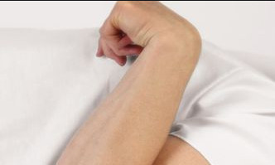
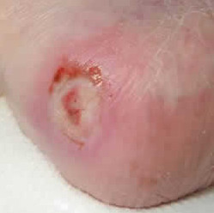
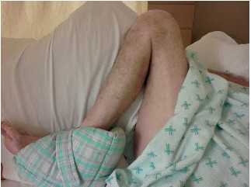
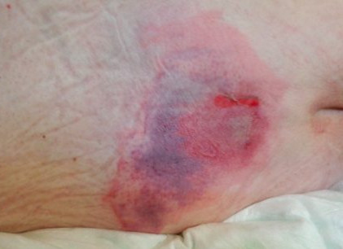

Slide 32
Bası Yaraları
Bası yarası, belirli bir alandaki basınç nedeniyle kan dolaşımı azalması ile oluşan deri ve deri altı dokuların yerel nekrozudur.
Bası yarasını oluşturan ekstrensek faktörler; basınç, makaslama, sürtünme, nem, deri hijyeni, immobiliasyon
Bası yarasını oluşturan intrensek faktörler; beslenme bozukluğu, ileri yaş, anemi, duyu bozukluğu, vazomotor bozukluk, spastisite, kontraktür, enfeksiyon, vitamin (A, C,E) ve çinko eksikliği, inkontinans

Slide 33
Bası Yarasının Önlenmesi
Günlük cilt muayene/bakımı ile cildin kuru ve temiz tutulması
Uygun pozisyon verilmesi, 2 saatte bir pozisyon değiştirilmesi, yatak 30 dereceden fazla kaldırılmaması
Çarşafın kırışık olmaması
Havalı yatak
Uygun beslenme; protein ve vitaminden zengin diyet
Spastisite tedavisi ve kontraktürün önlenmesi/ tedavisi

Slide 34
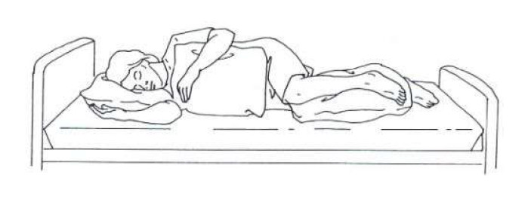
Sağ yan yatış pozisyonu

Slide 35
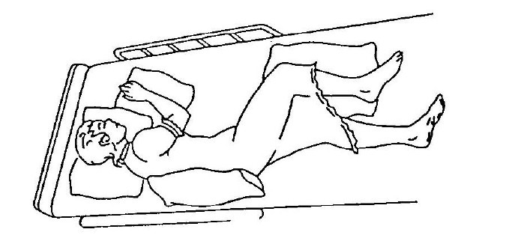
Sol yan yatış pozisyonu

Slide 36
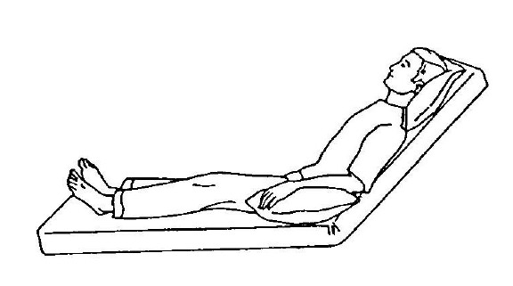
Yarı oturur pozisyon

Slide 37
Erken Dönemde Rehabilitasyon Amaçları
Eklem kontraktür ve deformitelerinden korunma
Kas ve solunum fonksiyonlarının geliştirilmesi
Hastalara ayakta duruş pozisyonları sağlanarak toleranslarının artırılması
Sekonder komplikasyonların önlenmesi

Slide 38
Erken Dönem Rehabilitasyonda Temel Basamaklar
Nörolojik muayene
Komplikasyonları önlemek
Mesane/barsak /seksüel eğitimi
Gerekli medikal tedaviyi yapmak
Fonksiyonel hedeflerin belirlenmesi
Erken adaptasyon, günlük yaşam aktiviteleri
Psikolojik/sosyal destek
Ambulasyon ve ortezleme
Rekreasyonel ve mesleki rehabilitasyon
Taburculuğa hazırlık

Slide 39
Geç Dönem Rehabilitasyonun Amaçları
Pasif eklem hareket açıklığını korumak ve artırmak
Vital kapasiteyi artırmak
Kendi başına ve yardımla transferlerin eğitimi
Bağımsız veya yardımla egzersiz eğitimi
Ev, okul ve işe geri dönüşü hızlandırma
Hasta ve aile eğitimi

Slide 40
Fizik Tedavi Uygulamaları
Yüzeyel ve derin sıcak uygulama
Elektroterapi
Elektrik stimülasyonu
Girdap banyoları
Su içi egzersizler

Slide 41
Diğer tedavi yöntemleri
Robotik rehabilitasyon
Telerehabilitasyon
Kök hücre tedavisi
Sanal rehabilitasyon

Slide 42
SKY Egzersiz
EHA egzersizleri
Kas güçlendirme egzersizleri
Endurans egzersizleri
Transfer egzersizleri
Yürüme egzersizleri

Slide 43
SKY Egzersiz
Eklem Hareket Açıklığının Korunması:
Flask dönemde en az bir kez, spastisite gelişmeye başladıktan sonra en az 2-3 kez EHA egzersizleri yapılmalıdır.
El parmaklarında splint ile pozisyonlama gerekebilir
Ayak bileğinde fleksiyon kontraktürünü önlemek için ayak bileğine 90 derecelik açı ile pozisyonlama ve gerekirse ortez kullanılır

Slide 44
SKY Egzersiz
Güçlendirme:
Özellikle değişik seviyede yaralanmış olan tetraplejik hastalar ve inkomplet yaralanma olan hastalarda önemlidir.
En sık proprioseptif nöromusküler fasilitasyon (PNF) egz, progresif rezistif egzersiz programı ve su içi egz teknikleri kullanılır
Ayakta Durma:
Başlangıçta açısı ayarlanabilen tilt table ile giderek artan açılarda hasta dik pozisyona getirilir
Ayakta durma masası kullanılır. Eğer bu masa yoksa posterior shell kullanılarak hasta parelel bar içinde egzersiz amaçlı ayakta tutulabilir

Slide 45
SKY Egzersiz
Ambulasyon:
Ambulasyon ev içi, toplum içi ve egzersiz amaçlı olabilir. Toplum içi ambule olan hastalar transferlerinde bağımsız, oturur pozisyondan ayağa kalkabilen, cihazsız veya bazı yardımcı cihazlar ile ev içi ve dışında en az 50m kadar bağımsız yürüyebilen kişilerdir.
Genellikle T10 ve üzeri seviyeli yaralanmalı kişiler yalnızca egzersiz amaçlı iken, T11-L2 yaralanmalı hastalar ev içi ambulasyon, daha distal yaralanmalı hastalar toplum içi ambule olabilirler
Bilateral kalça fleksörlerinin ve diz ekstansörlerinden en az birisinin 3/5 kas gücünde olduğu hastalar hastalar bir uzun bir de kısa bacak ortezi ile toplum içi ambule olabillir

Slide 46
Mesane rehabilitasyonu
Tedavide 3 önemli hedef vardır
Üst üriner sistemi korumak
Alt üriner sistemin komplikasyonlarını azaltmak
Hastanın yaşam şekline uygun olarak yaşam kalitesini artıran en iyi tedavi yöntemini sunmak

Slide 47
Mesane rehabilitasyonu
Daimi kateterizasyon
Aralıklı kateterizasyon
Ekternal idrar toplama sistemleri; kondom kateter
Yardımlı mesane boşaltma yöntemleri; crede manevrası, valsalva manevrası
Elektrik stimülasyonu
Pelvik taban kasları egzersizleri

Slide 48
Barsak rehabilitasyonu
Hasta ve hasta yakınlarının barsak bakımı konusunda eğitilmesi
Konstipasyonun önlenmesi
Uygun beslenme
Abdominal masaj
Valsalva manevrası
Manuel boşaltma
Lavman

Slide 49
Tekerlekli sandalye
TS’nin pelvis genişliği, oturak uzunluğu, arkalık yüksekliği, kol desteği yüksekliği ve oturak yüksekliği gibi ölçüler her hasta için ayrı ayrı hesaplanmalı ve hastaya özel TS reçete edilmelidir.

Slide 50
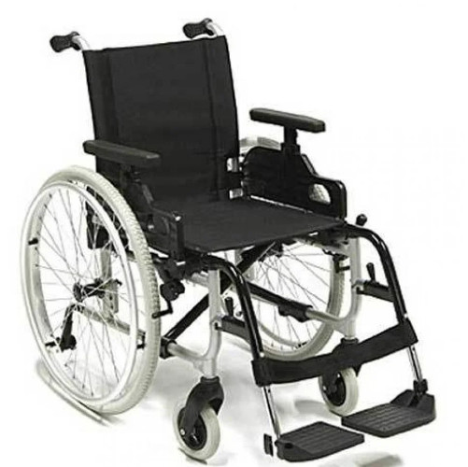

Slide 51

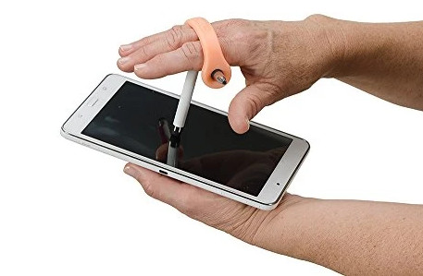
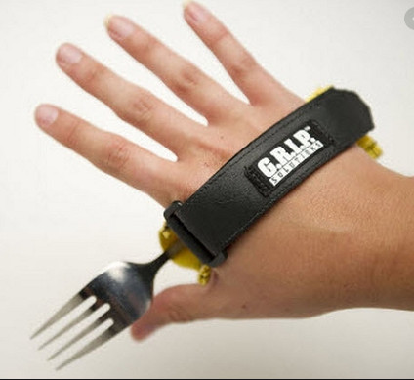
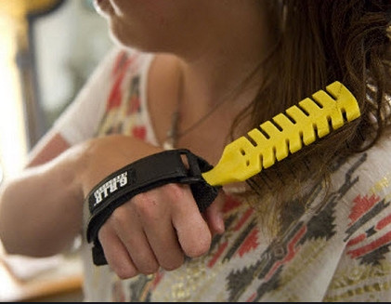
Yardımcı cihazlar

Slide 52
Ambulasyonu etkileyen faktörler
Lezyonun seviyesi
Komplet / inkomplet lezyon olması
İğne batırma duyusunun varlığı
Spinal kordun özel sendromları
Yaş
Spastisite ve kontraktür
Üst ekstremite kas gücü
Eşlik eden yaralanma ve kırıklar
Ortez kalitesi
Psişik durum
Endürans
Ağrı
Vücut ağırlığı

Slide 53
KRİTİK SEVİYELERE GÖRE REHABİLİTASYONUN HEDEFLERİ
C2-3 SEVİYESİ: Solunum cihazlarına ihtiyaç vardır. Hastanın kendine bakım aktivitelerinde tam bağımlılık söz konusudur.
C4 SEVİYESİ: Solunum sorunu yoktur, ancak öksürmek için yardım gerekebilir. Çene veya pnömotik kontrollü motorlu tekerlekli sandalye kullanılabilir. Hasta kendine bakım aktivitelerinde tam bağımlıdır.

Slide 54
C5 SEVİYESİ: Motorlu tekerlekli sandalye kullanımında ev içinde ve dışında bağımsızdır.
C6 SEVİYESİ: El tutamaçları özel düzenlenmiş tekerlekli sandalye ve özel düzenlenmiş el kumandalı araba kullanabilir.
C7 SEVİYESİ: Push-up yapabiliyorsa yataktan sandalyeye transferinde bağımsızdır.
C8-T1 SEVİYESİ: Hasta kendine bakım aktivitelerinde bağımsızdır.

Slide 55
T2-T1O SEVİYESİ: Hasta fonksiyonel ambulasyon yapamaz. Egzersiz amaçlı ambulasyon yapabilir. Ayakta durabilmek için ortez kullanır.
T11-L2 SEVİYESİ: Uzun bacak yürüme cihazı ve koltuk değneği ile ev içi ambulasyon söz konusudur.
L3-S3 SEVİYESİ: Ev dışında kısa bacak yürüme ortezleri ve baston ile fonksiyonel ambulasyon yapabilir. Tekerlekli sandalye gereksinimi yoktur.

Slide 56
Fonksiyonel sonucu belirleyen faktörler
Erken dönemde en iyi gösterge sakral duyunun (S4-5), özellikle iğne duyusunun 72 saat-1 hafta içinde geri dönmesi
İyileşme ilk 3 ayda hızlı, 6 ay-1 yıl arası yavaş
  ASIA -A olan hastaların birinci yıl sonunda yalnızca %5.8’i ASIA-C, %3’ünün ise ASIA-D seviyesine kadar iyileşebilmektedir.

